Slide 1



工具
深信服科技研发专业能力系列课程
万兰剑95494
深信服科技培训发展中心系列课程

Slide 2
课程目标
学完这门课程，我们希望达成什么目标？
1. 了解并使用调试工具
2. 了解并使用性能工具
3. 了解并使用内存工具
深信服科技培训发展中心系列课程

Slide 3
1
调试工具
目录
2
性能工具
3
内存工具
4
实战演练
深信服科技培训发展中心系列课程

Slide 4



调试工具
深信服科技研发专业能力系列课程
深信服科技培训发展中心系列课程

Slide 5
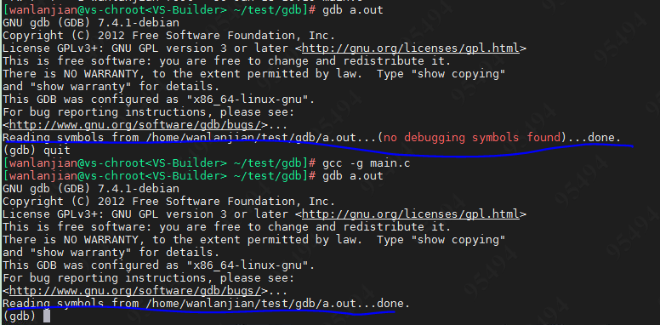
调试工具之王-GDB
GDB（GNU Debugger）是UNIX及UNIX-like下的强大调试工具，可以调试ada, c, c++, asm, minimal, d, fortran, objective-c, go, java,pascal等语言。
使用gcc编译时带上参数-g
深信服科技培训发展中心系列课程
Notes:
API的引入能够给软件开发带来明确的收益

Slide 6
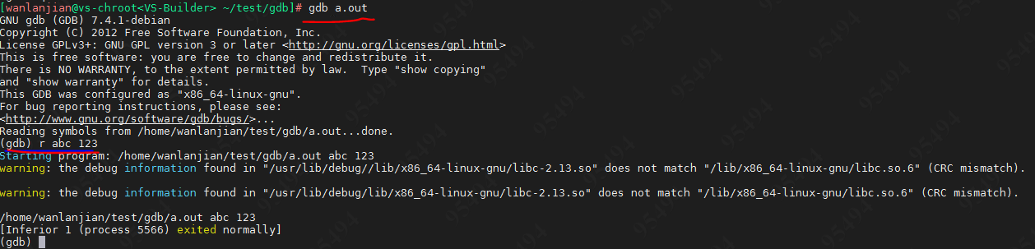
调试工具之王-GDB
调试启动程序
深信服科技培训发展中心系列课程
Notes:
API的引入能够给软件开发带来明确的收益

Slide 7
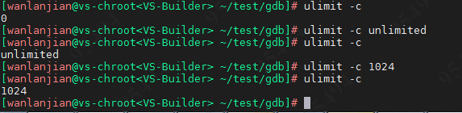
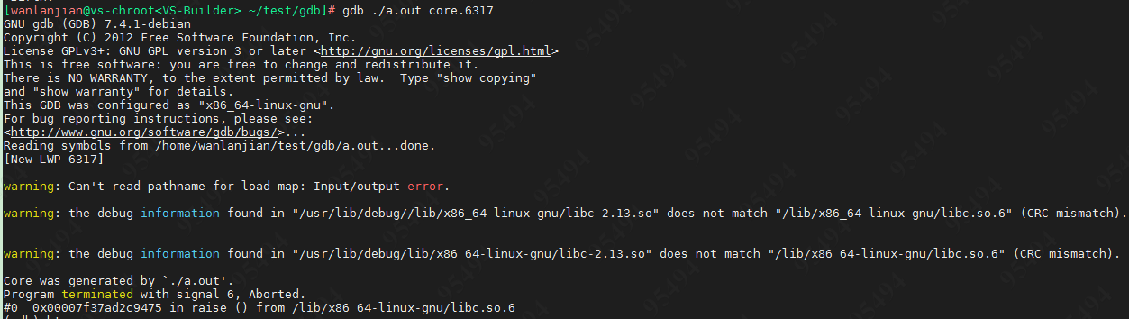
调试工具之王-GDB
调试CORE文件
$ ulimit -c unlimied #表示不限制core文件大小
$ ulimit -c 10 #设置最大大小，单位为块，一块默认为512字节
$ gdb 程序文件名 core文件名
深信服科技培训发展中心系列课程
Notes:
API的引入能够给软件开发带来明确的收益

Slide 8
调试工具之王-GDB
调试已运行程序
#找到进程pid
$ ps -ef|grep 进程名
$ pidof 进程名
attach方式
假设获取到进程id为20829，则可用下面的方式调试进程：
$ gdb
(gdb) attach 20829
$ gdb hello --pid 20829
深信服科技培训发展中心系列课程
Notes:
API的引入能够给软件开发带来明确的收益

Slide 9
调试工具之王-GDB
已运行程序没有调试信息
为了节省磁盘空间，已经运行的程序通常没有调试信息。但如果又不能停止当前程序重新启动调试，那怎么办呢？还有办法，那就是同样的代码，再编译出一个带调试信息的版本。然后使用和前面提到的方式操作。对于attach方式，在attach之前，使用file命令即可：
$ gdb
(gdb) file hello
Reading symbols from hello...done.
(gdb)attach 20829
深信服科技培训发展中心系列课程
Notes:
API的引入能够给软件开发带来明确的收益

Slide 10
常用命令
命令 | 说明 | 实例
break | 设置断点(b) | break filename:function break line-or-function if condition
watch | 监控内存地址(w) | watch *(int*)0x2bcbc0
print | 打印(p) | p/x c
examine | 查看内存地址中的值(x) | x/[n][f][u] addr
info | 查看(i) | info breakpoints info registers
list | 列出代码(l) | list function
next | 单步执行(n) | next 2
step | 单步进入(s)
continue | 继续执行到下一个断点(c)
until | 继续运行到指定位置(u)
set | 设置变量值 | set $i = $i + 1
call | 直接调用函数 | call function
深信服科技培训发展中心系列课程
Notes:
API的引入能够给软件开发带来明确的收益

Slide 11
进阶用法
支持if/while等控制逻辑
set $next=list->head
while $next
print “%s %s”, $next->name, $next->type
$next = $next->next
end
自定义命令 define
define adder
if $argc == 2
print $arg0 + $arg1
end
end
document adder
Sum two or three variables.
end
可以通过define把自定义命令写道一个单独的文件里面
在GDB时通过source命令把文件加载进来
深信服科技培训发展中心系列课程
Notes:
API的引入能够给软件开发带来明确的收益

Slide 12
练习
通过自定义命令查询所有用户信息
要求：
自定义命令独立写道tools.gdb文件
显示所有用户信息，一个用户显示1行

Slide 13
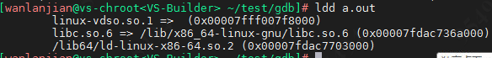
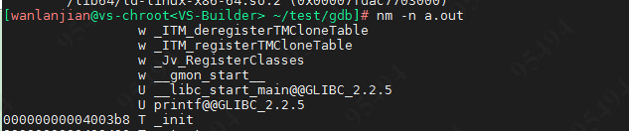
其他调试工具
查看文件基本信息—file
通过file命令可以看到cmdTest的类型为elf，是64位、运行于x86-64的程序，not striped表明elf文件中还保留着符号信息以及调试信息等不影响程序运行的内容。
查看程序依赖库—ldd
查看函数或者全局变量是否存在于elf文件中—nm
深信服科技培训发展中心系列课程
Notes:
API的引入能够给软件开发带来明确的收益

Slide 14
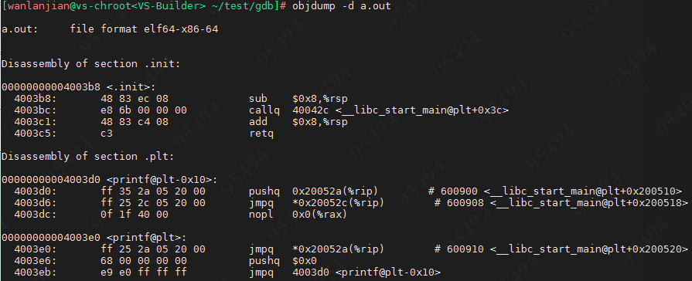
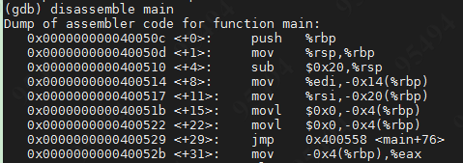
其他调试工具
反汇编指定函数—objdump
gdb中的disassemble命令反汇编函数
深信服科技培训发展中心系列课程
Notes:
API的引入能够给软件开发带来明确的收益

Slide 15
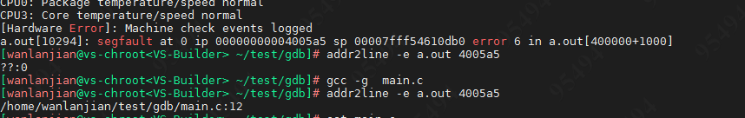
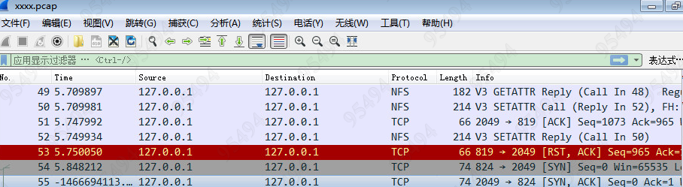
其他调试工具
定位crash问题—addr2line
有时候程序崩溃了但不幸没有生成core文件，是不是就完全没有办法了呢？
我们可以通过dmesg查看到出问题的地址，并通过addr2line命令找到对于代码行
抓包分析网络协议问题—tcpdump
深信服科技培训发展中心系列课程
Notes:
API的引入能够给软件开发带来明确的收益

Slide 16
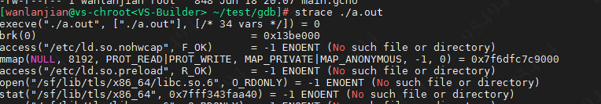
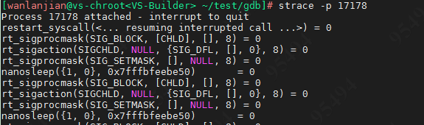
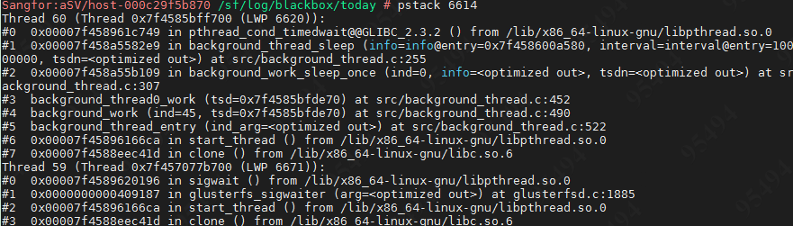
其他调试工具
跟踪进程执行时的系统调用和所接收的信号 strace
显示进程的栈跟踪 pstack
深信服科技培训发展中心系列课程
Notes:
API的引入能够给软件开发带来明确的收益

Slide 17
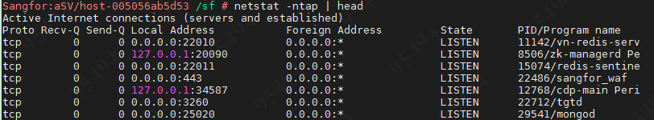
其他调试工具
在内核中访问网络连接状态及其相关信息的程序--netstat
深信服科技培训发展中心系列课程
Notes:
API的引入能够给软件开发带来明确的收益

Slide 18
性能工具
深信服科技研发专业能力系列课程
深信服科技培训发展中心系列课程

Slide 19
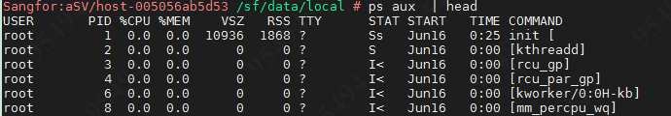
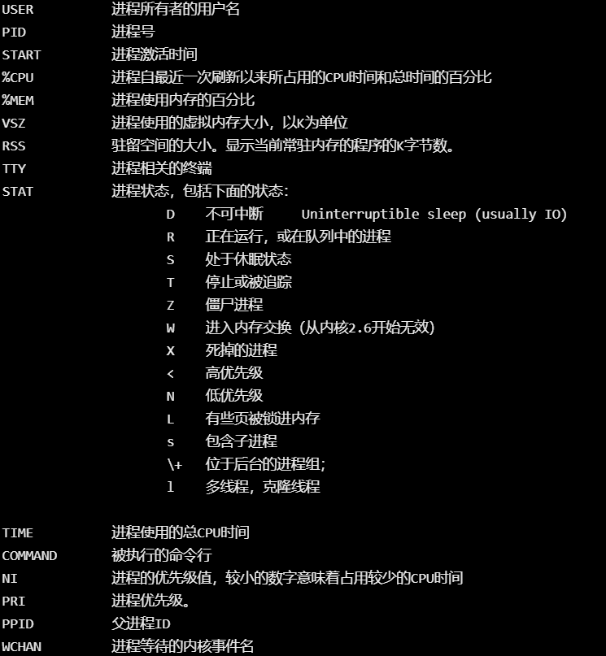
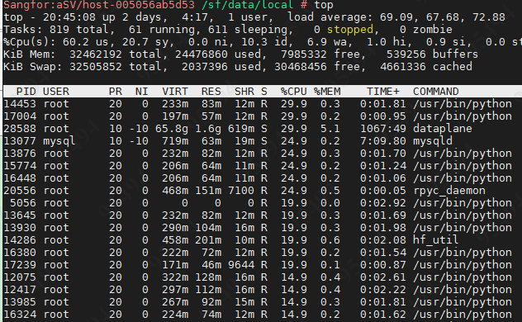
性能工具
查看进程 - ps
监视进程 - top
深信服科技培训发展中心系列课程
Notes:
API的引入能够给软件开发带来明确的收益

Slide 20
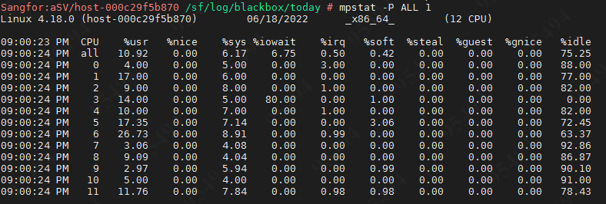
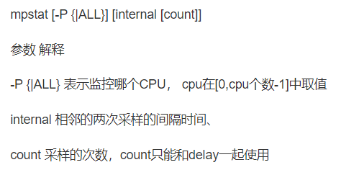
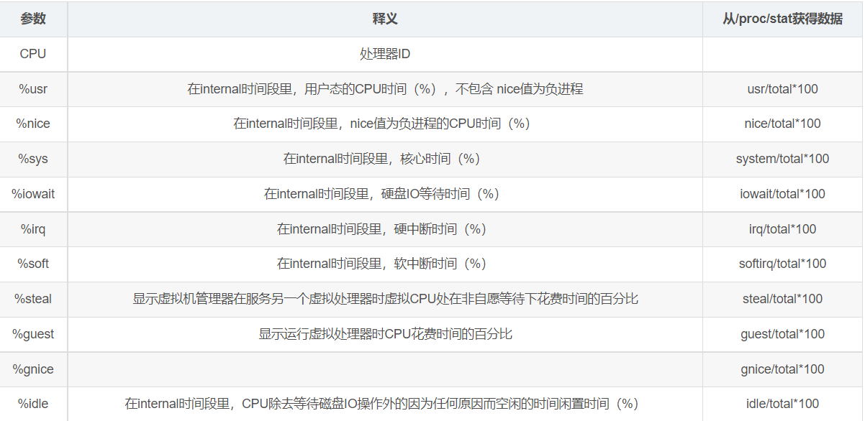
性能工具
实时系统监控 - mpstat
Multiprocessor Statistics
深信服科技培训发展中心系列课程
Notes:
API的引入能够给软件开发带来明确的收益

Slide 21
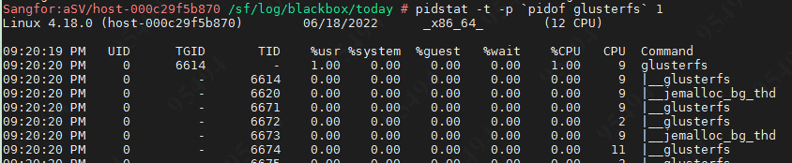
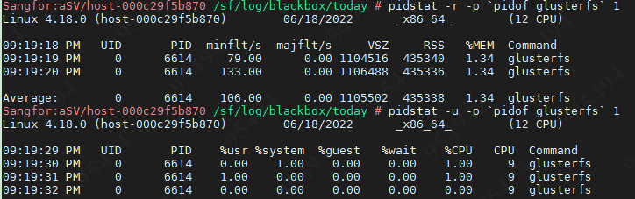
性能工具
进程实时监控 - pidstat
pidstat主要用于监控全部或指定进程占用系统资源的情况，如CPU，内存、设备IO、任务切换、线程等。pidstat首次运行时显示自系统启动开始的各项统计信息，之后运行pidstat将显示自上次运行该命令以后的统计信息。用户可以通过指定统计的次数和时间来获得所需的统计信息。
深信服科技培训发展中心系列课程
Notes:
API的引入能够给软件开发带来明确的收益

Slide 22
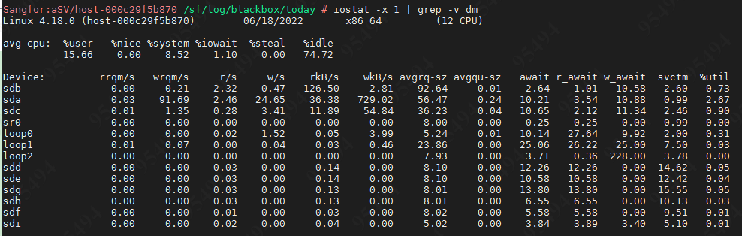
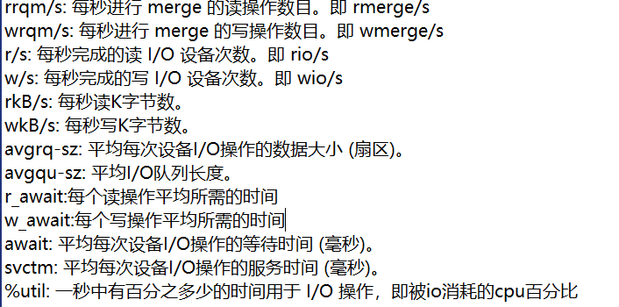
性能工具
输出磁盘IO 和 CPU的统计信息 - iostat
深信服科技培训发展中心系列课程
Notes:
API的引入能够给软件开发带来明确的收益

Slide 23
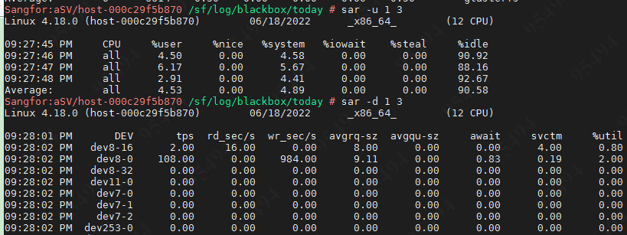
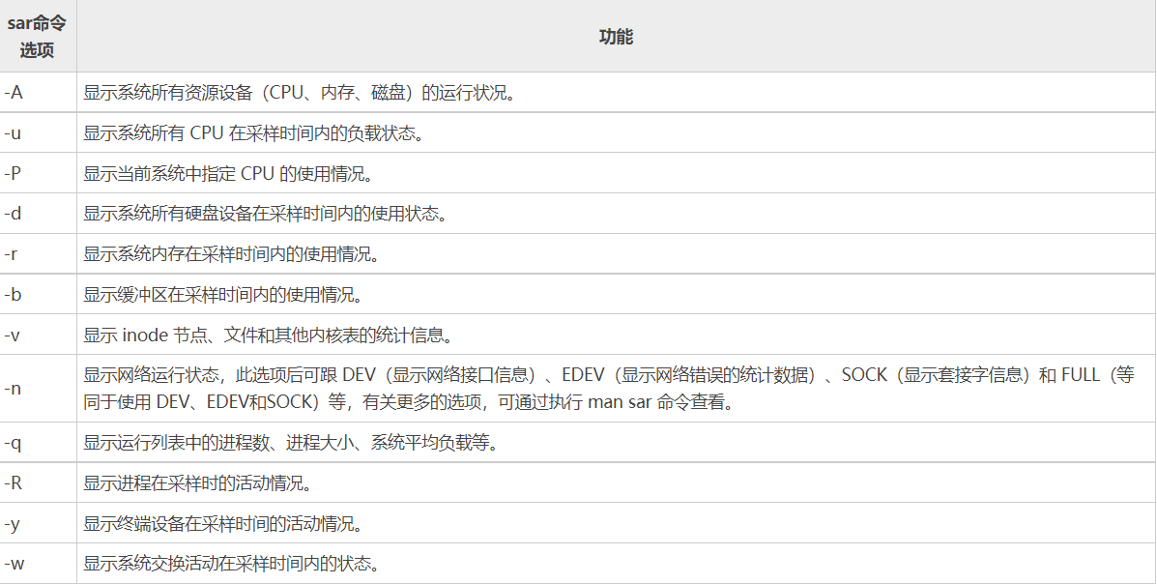
性能工具
分析系统性能 - sar
System Activity report:
系统活动情况报告
深信服科技培训发展中心系列课程
Notes:
API的引入能够给软件开发带来明确的收益

Slide 24
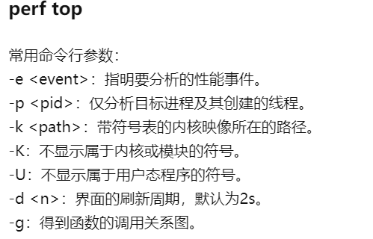
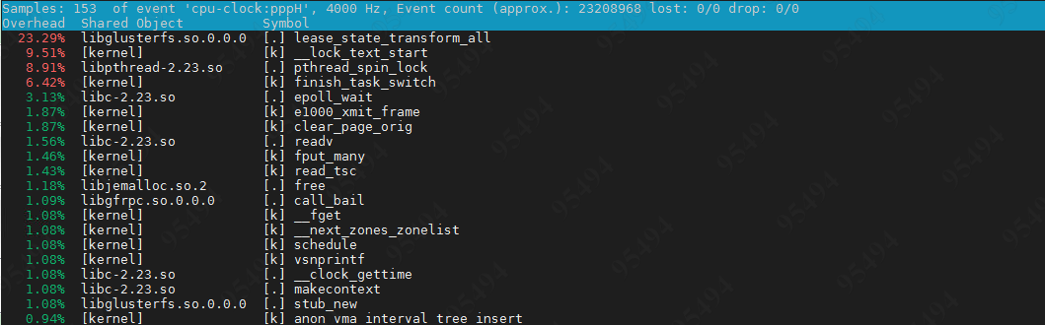
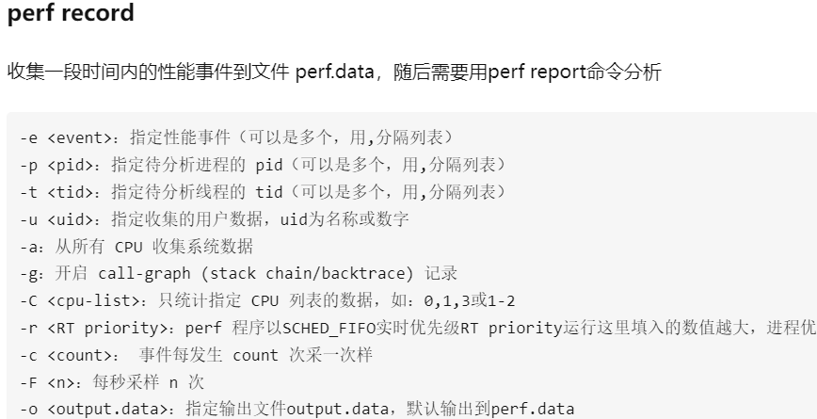
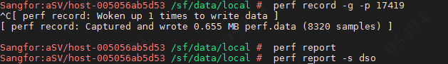
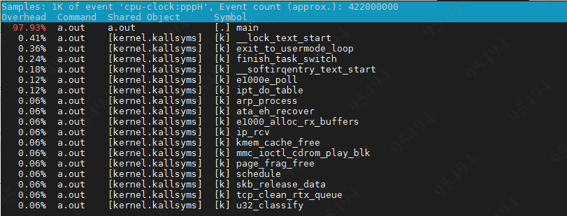
性能工具
性能分析工具 - perf
perf top 实时查看函数CPU占用
perf record
perf report
深信服科技培训发展中心系列课程
Notes:
API的引入能够给软件开发带来明确的收益

Slide 25
内存工具
深信服科技研发专业能力系列课程
深信服科技培训发展中心系列课程

Slide 26
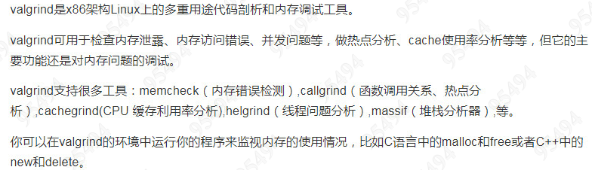
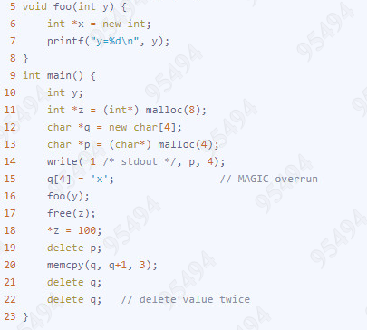
内存工具
内存调试神器 - valgrind
https://valgrind.org/
深信服科技培训发展中心系列课程
Notes:
API的引入能够给软件开发带来明确的收益

Slide 27
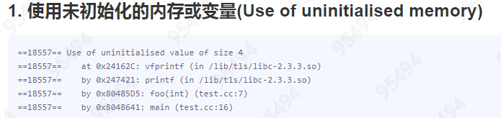
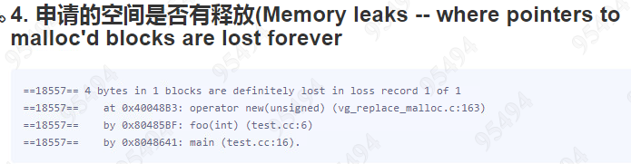
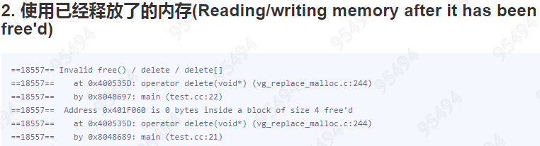
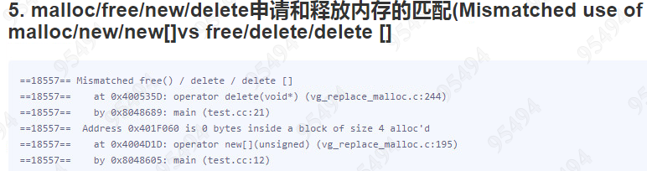
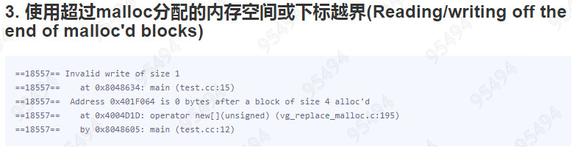
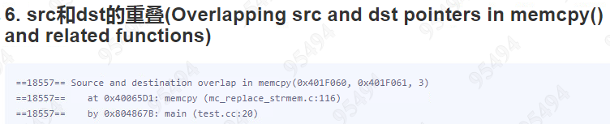
内存工具
内存调试神器 - valgrind
深信服科技培训发展中心系列课程
Notes:
API的引入能够给软件开发带来明确的收益

Slide 28
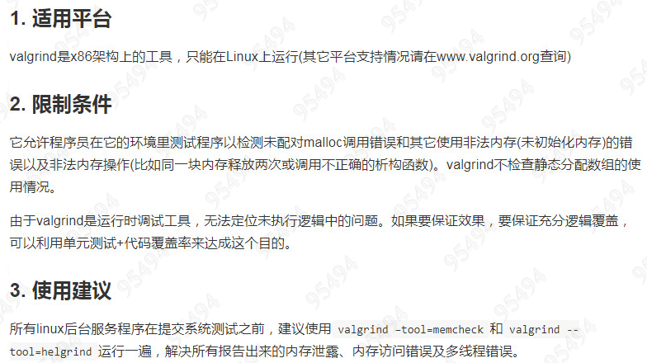
内存工具
内存调试神器 - valgrind
深信服科技培训发展中心系列课程
Notes:
API的引入能够给软件开发带来明确的收益

Slide 29
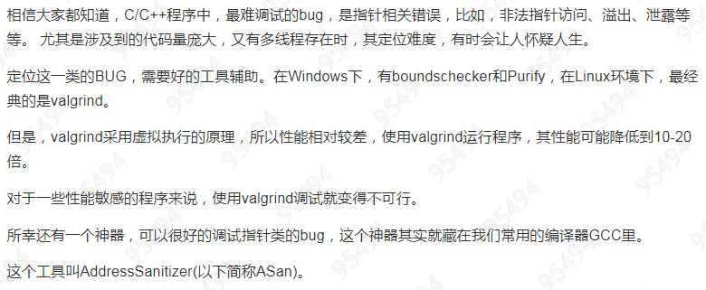
内存工具
内存调试神器 - AddressSanitizer
深信服科技培训发展中心系列课程
Notes:
API的引入能够给软件开发带来明确的收益

Slide 30
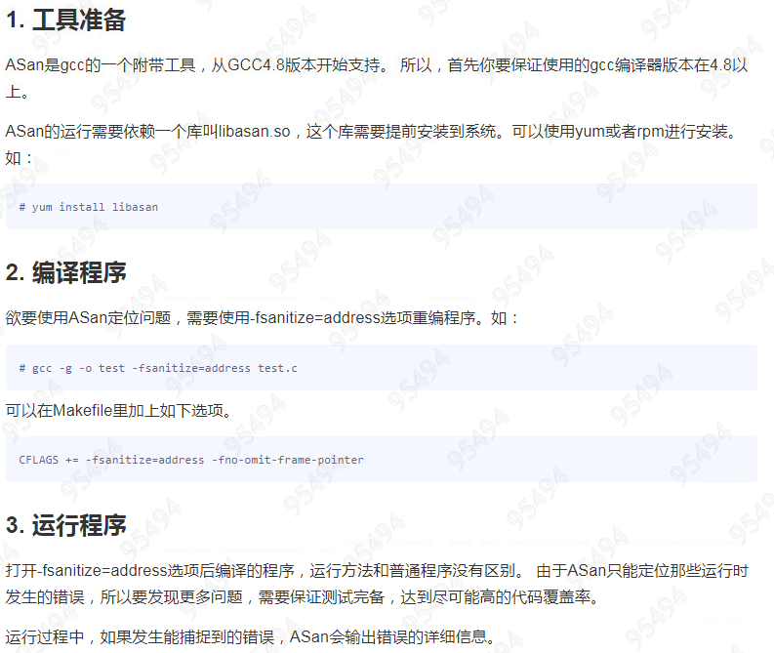
内存工具
内存调试神器 - AddressSanitizer
深信服科技培训发展中心系列课程
Notes:
API的引入能够给软件开发带来明确的收益

Slide 31
练习
使用valgrind工具运行你的代码，检查内存问题
使用AddressSanitizer工具运行你的代码，检查内存问题

Slide 32
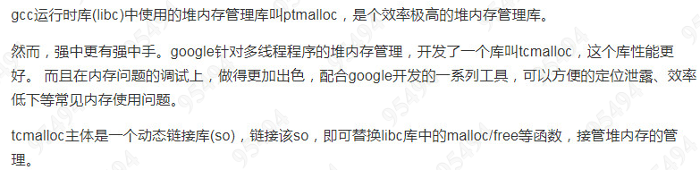
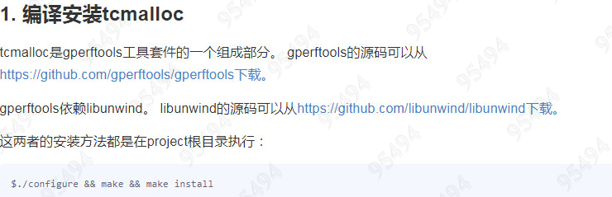
内存工具
内存使用优化和分析神器 - tcmalloc
深信服科技培训发展中心系列课程
Notes:
API的引入能够给软件开发带来明确的收益

Slide 33
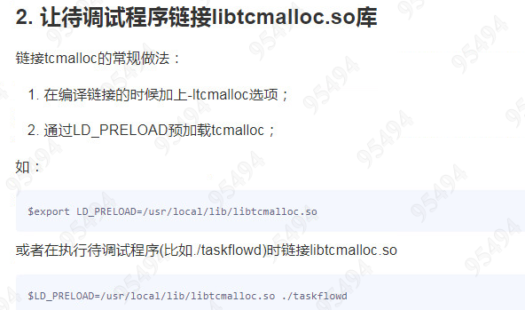
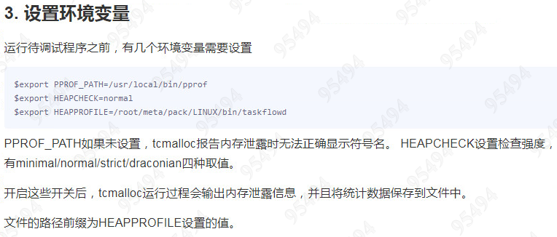
内存工具
内存使用优化和分析神器 - tcmalloc
深信服科技培训发展中心系列课程
Notes:
API的引入能够给软件开发带来明确的收益

Slide 34
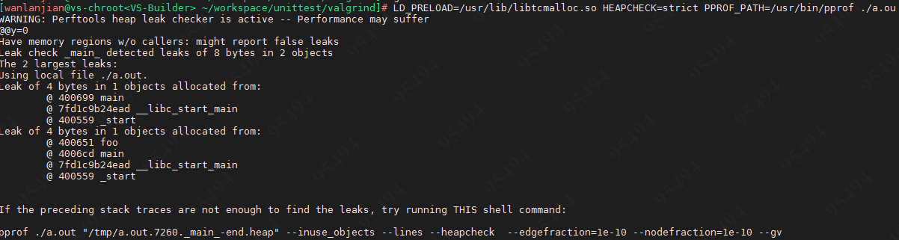
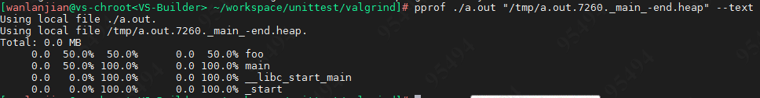
内存工具
内存使用优化和分析神器 - tcmalloc
深信服科技培训发展中心系列课程
Notes:
API的引入能够给软件开发带来明确的收益

Slide 35
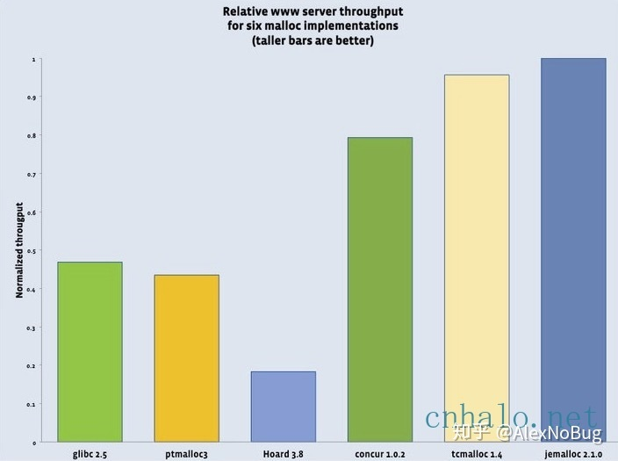
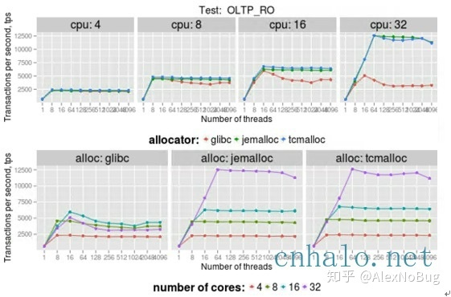
内存工具
内存使用优化和分析神器 - jemalloc
JeMalloc 是一款内存分配器，与其它内存分配器相比，它最大的优势在于多线程情况下的高性能以及内存碎片的减少。
服务器吞吐量测试
mysql优化测试
深信服科技培训发展中心系列课程
Notes:
API的引入能够给软件开发带来明确的收益

Slide 36
内存工具
内存使用优化和分析神器 - jemalloc
jeprof工具查看内存占用情况
编译开启prof
./autogen.sh
./configure --enable-prof
make && make install
prof: 开启调试
prof_prefix: 生成的dump文件前缀
lg_prof_interval: 多久生成一次dump文件，此处以申请的内存大小为粒度，19代表每当申请2^19(512K)时生成一个dump文件
prof_leak: 开启泄露监控
运行时开启prof
MALLOC_CONF="prof:true,prof_prefix:jeprof.out,lg_prof_interval:19,prof_leak:true" LD_PRELOAD=/usr/local/lib/libjemalloc.so.2 ./ex_stats_print &
生成内存占用结果统计：
jeprof --text ex_stats_print --base=jeprof.out.22803.0.i0.heap jeprof.out.22803.4.i4.heap
深信服科技培训发展中心系列课程
Notes:
API的引入能够给软件开发带来明确的收益

Slide 37
练习
使用TCMALLOC或者JEMALLOC优化你的程序
通过相应的prof工具查看内存占用情况

Slide 38
THANK YOU
谢谢，请提问！
2018深信服科技

